Slide 1

( 9 ـ 1 ) المستوى الإحداثي
الفهرس

Slide 2
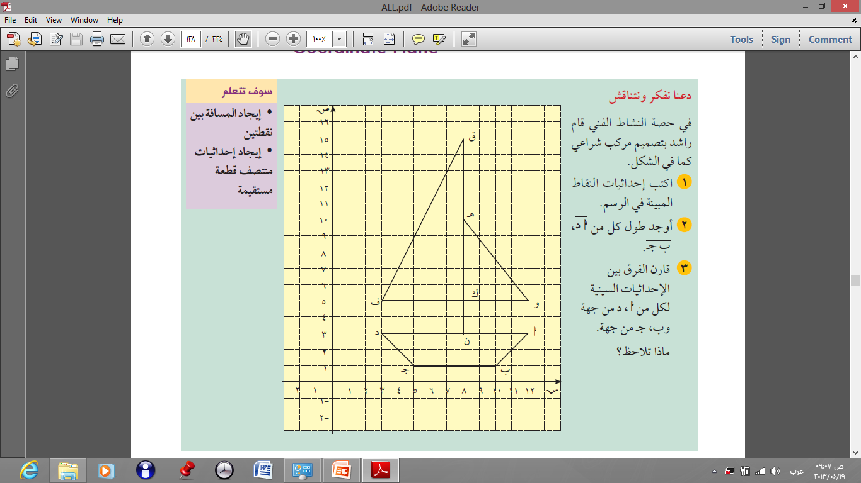
كتاب الطالب ص 128
( 9 ــ 1 ) المستوى الإحداثي
الفهرس

Slide 3
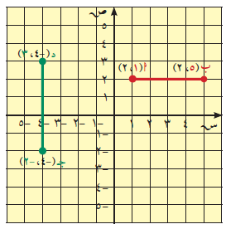
كتاب الطالب ص 128
( 9 ــ 1 ) المستوى الإحداثي
المسافة بين نقطتين
في المخطط إلى اليسار
أ ب موازبة للمحور السيني ( قطعة أفقية )
= 4وحدة طول
| 5 ـــ 1 |
طول أ ب =
في المخطط إلى اليسار
جـ د موازبة للمحور الصادي( قطعة رأسية)
= 5وحدة طول
| 3 ـــ ( ــ 2 ) |
طول جـ د =
الفهرس

Slide 4
كتاب الطالب ص 128
( 9 ــ 1 ) المستوى الإحداثي
مثال ( 1 )
أوجد أطوال كل من القطع المستقيمة ل ك ، ق ك ، د أ
في رسم المركب الشراعي
= 2وحدة طول
| 5 ـــ 3 |
ن ك =
= 10وحدة طول
| 15 ـــ 5 |
ق ك =
= 9وحدة طول
| 12 ـــ 3 |
د أ =
الفهرس

Slide 5
كتاب الطالب ص 128
( 9 ــ 1 ) المستوى الإحداثي
حاول أن تحل ( 1 )
اذا كانت أ ( 2 ، 5 ) ، ب ( 10 ، 5 ) ، جـ ( 2 ، 6 )
فاوجد أطوال كل من أ ب ، أ جـ ، ب جـ
الفهرس

Slide 6
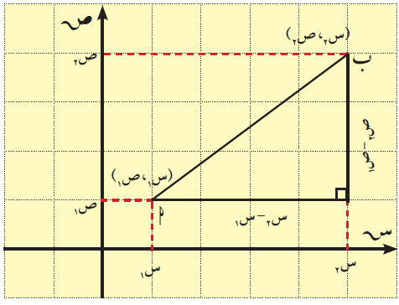
كتاب الطالب ص 129
( 9 ــ 1 ) المستوى الإحداثي
تعريف
نستخدم نظرية فيثاغورث لإيجاد المسافة بين النقطتين أ ، ب
( ب جـ )²
+
( أ جـ )²
( أ ب )² =
( ص₂ ــ ص₁ )²
+
( س₂ ــ س₁ )²
( أ ب )² =
( ص₂ ــ ص₁ )²
+
( س₂ ــ س₁ )²
أ ب =
الفهرس

Slide 7
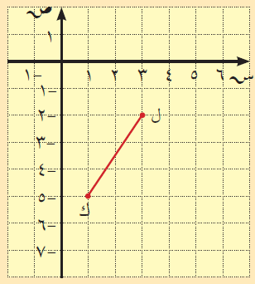
كتاب الطالب ص 129
( 9 ــ 1 ) المستوى الإحداثي
مثال ( 2 )
أوجد المسافة بين ك ( 1 ، ــ 5 ) ، ل ( 3 ، ــ 2 )
( ص₂ ــ ص₁ )²
+
( س₂ ــ س₁ )²
ك ل =
(ــ2 ــ (ــ5 ) )²
+
( 3 ــ 1 )²
=
3.6 وحدة طول
=
13
=
الفهرس

Slide 8
كتاب الطالب ص 129
( 9 ــ 1 ) المستوى الإحداثي
حاول أن تحل ( 2 )
أوجد المسافة بين م ( ــ2 ، 1 ) ، ل ( ــ 7 ، 4 )
قرب إجابتك إلى أقرب جزء من عشرة
( ص₂ ــ ص₁ )²
+
( س₂ ــ س₁ )²
م ل =
( 4 ــ 1)²
+
( ــ7 ــ (ــ 2 ))²
=
5.8 وحدة طول
=
34
=
الفهرس

Slide 9
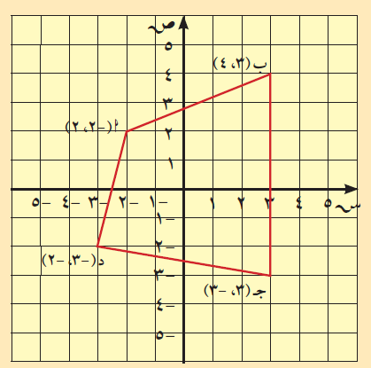
كتاب الطالب ص 130
( 9 ــ 1 ) المستوى الإحداثي
أوجد الطول الدقيق لكل ضلع من أضلاع الشكل الرباعي أ ب جـ د
ثم أوجد محيطه لأقرب وحدة الطول
مثال ( 3 )
وحدة طول
29
=
( 4 ـــ 2 )²
+
( 3ــ (ـ2) )²
أ ب =
= 7 وحدة طول
| 4 ـــ ( ــ 3 ) |
ب جـ =
وحدة طول
37
=
(ــ2 ـــ ( ــ 3 ))²
+
( ــ 3ــ 3 )²
جـ د =
وحدة طول
17
=
( 2ـــ ( ــ 2))²
+
(ــ2 ــ ( ــ 3 ) )²
د أ =
المحيط =
23 وحدة طول
=
17
+
37
+
7
+
29
الفهرس

Slide 10
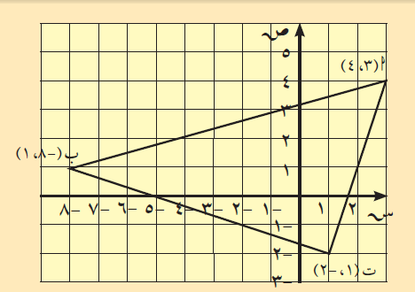
كتاب الطالب ص 129
( 9 ــ 1 ) المستوى الإحداثي
أ ) في الشكل المقابل أوجد محيط المثلث أ ب ت
ب ) أثبت أن  أ ب ت قائم الزاوية
حاول أن تحل ( 3 )
وحدة طول
130
=
( 1 ـــ 4 )²
+
( ــ 8 ــ 3 )²
أ ب =
وحدة طول
40
=
(4ــ (ــ2))²
+
( 3 ـــ 1 )²
أ ت =
وحدة طول
90
=
(ــ2 ـــ 1)²
+
( 1ــ (ــ 8))²
ب ت =
الفهرس

Slide 11
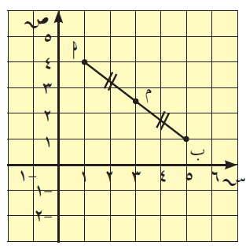
كتاب الطالب ص 130
( 9 ــ 1 ) المستوى الإحداثي
نقطة المنتصف
أ ب نقطتان في المستوى ، م نقطة منتصف أ ب
النقطة م تقسم القطعة أ ب إلى قطعتين متطابقتين أ م ، م ب
الفهرس

Slide 12
كتاب الطالب ص 130
( 9 ــ 1 ) المستوى الإحداثي
قانون
اذا كانت أ ( س₁ ، ص₁ ) ، ب ( س₂ ، ص₂ )
فإن إحداثيات نقطة المنتصف م هي ( س ، ص )
حيث س = ص =
ص₁ + ص₂
2
س₁ + س₂
2
الفهرس

Slide 13
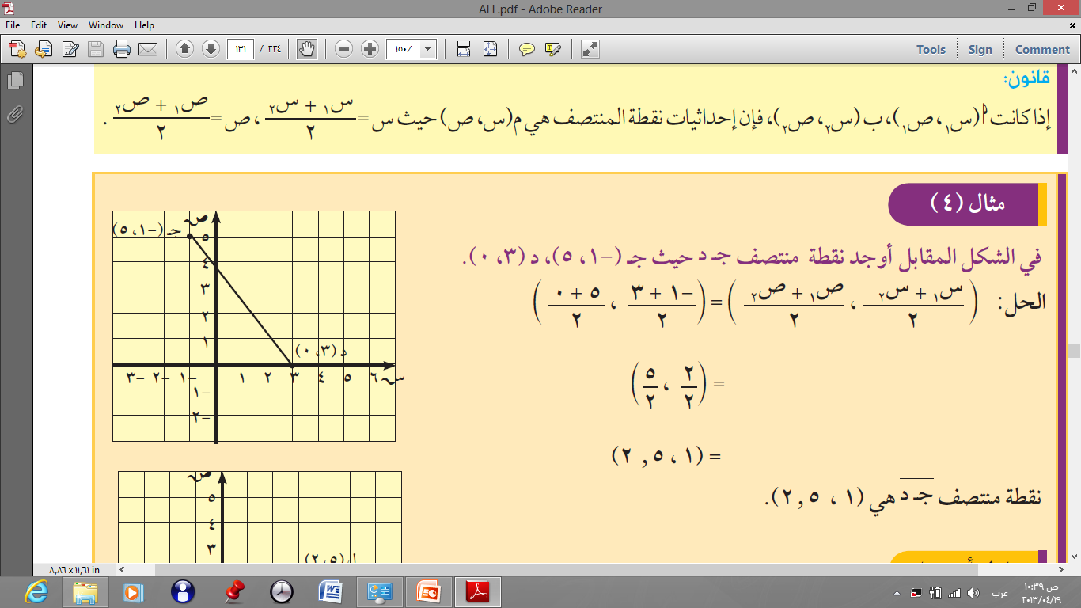
كتاب الطالب ص 131
( 9 ــ 1 ) المستوى الإحداثي
مثال ( 4 )
الحل
( ، )
ص₁ + ص₂
2
س₁ + س₂
2
( ، )
5 + 0
2
ــ 1 + 3
2
( 1 ، 2.5 )
الفهرس

Slide 14
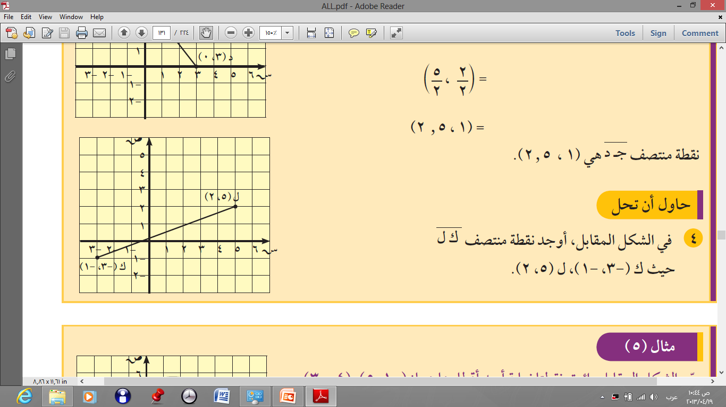
كتاب الطالب ص 131
( 9 ــ 1 ) المستوى الإحداثي
حاول أن تحل ( 4 )
الحل
( ، )
ص₁ + ص₂
2
س₁ + س₂
2
( ، )
2+ ( ــ 1 )
2
5 + (ــ 3 )
2
( 1 ، 0.5 )
الفهرس

Slide 15
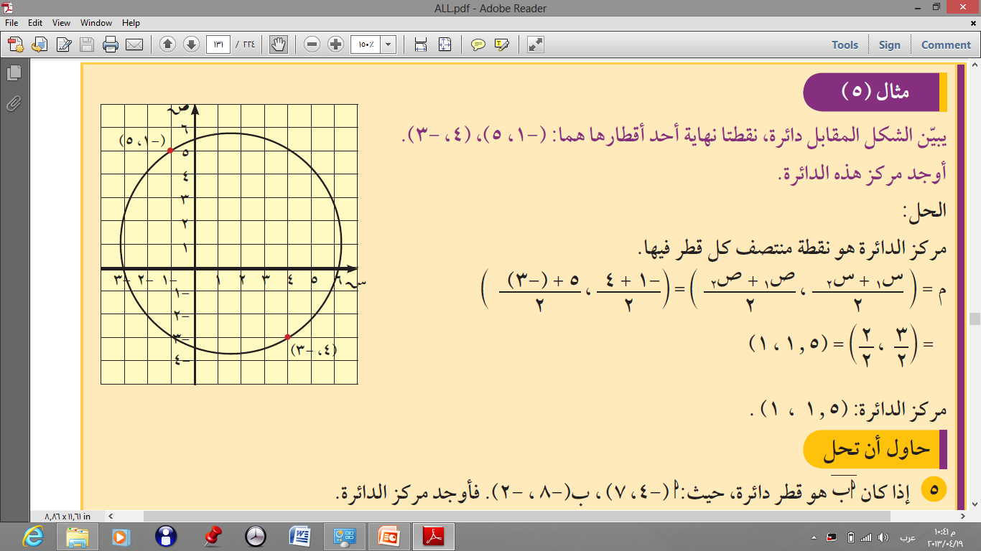
كتاب الطالب ص 131
( 9 ــ 1 ) المستوى الإحداثي
الحل
( ، )
ص₁ + ص₂
2
س₁ + س₂
2
( ، )
5+ ( ــ 3 )
2
ــ1 + 4
2
( 1.5 ، 1 )
الفهرس

Slide 16
كتاب الطالب ص 131
( 9 ــ 1 ) المستوى الإحداثي
الحل
( ، )
ص₁ + ص₂
2
س₁ + س₂
2
( ، )
7 + ( ــ2)
2
ــ4 +(ــ8)
2
( ــ 6 ، 2.5 )
الفهرس

